Slide 1
MATEMÁTICAS 1°B
MTRA. BRENDA LIZBETH RUGERIO CORTES.

Slide 2


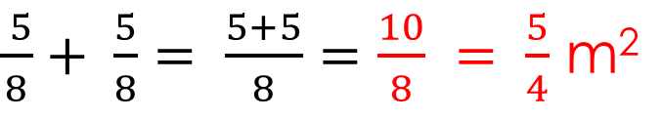
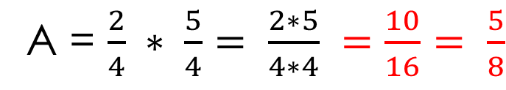
Áreas de las caras laterales
Área de las caras laterales.
A_{caras= b*h}
*Sumamos las áreas de las caras laterales:
$$\frac{5}{4} m$$
A = $\frac{2}{4} ∗ \frac{5}{4}= \frac{2∗5}{4∗4} =\frac{10}{16}= \frac{5}{8}$
$$\frac{2}{4}m$$
$\frac{ 5}{8}+ \frac{5}{8}= \frac{5+5}{8}=\frac{10}{8} = \frac{5}{4}$ m²

Slide 3
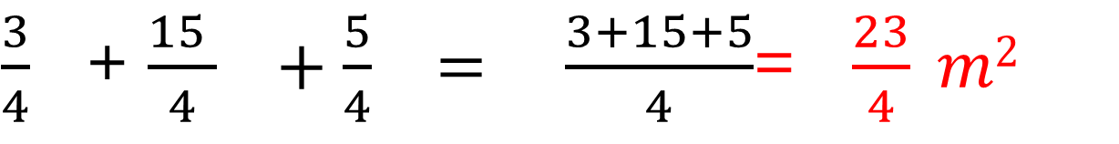
ÁREA TOTAL DEL PRISMA RECTANGULAR.
Se suman todas las áreas totales que obtuvimos:
$\frac{3}{4}$ + $\frac{15 }{4} +\frac{5}{4} = \frac{3+15+5}{4}$= $\frac{23}{4} m2$
Área total de
Las bases.
Área total de las
Caras laterales
Área total del prisma.
Área total de la cara frontal y trasera.

Slide 4

VOLUMEN DEL PRISMA
V=A.base* h
v= $\frac{3}{4} ∗ \frac{5}{2}= \frac{15}{8}$
V= $\frac{15}{8}m3$

Slide 5

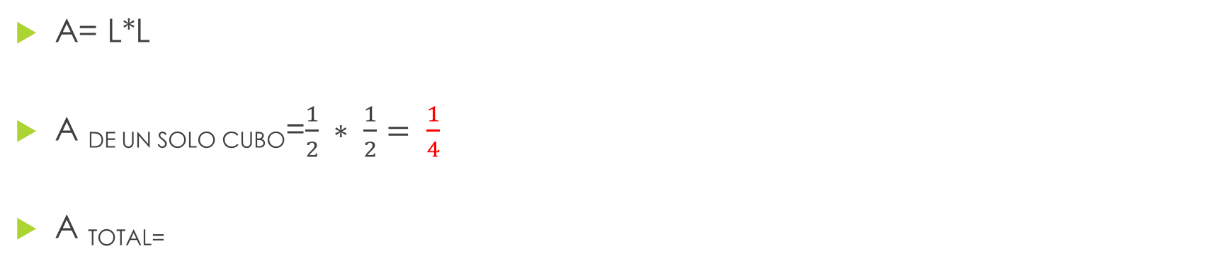
ÁREA DEL CUBO.
A= L*L
A _{DE UN SOLO CUBO}=$\frac{1}{2} ∗ \frac{1}{2}= \frac{1}{4}$
A _{TOTAL=}
$$\frac{1}{4} ∗ \frac{6}{1}= \frac{6}{4}= \frac{3}{2} m2$$

Slide 6
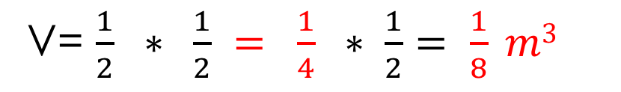

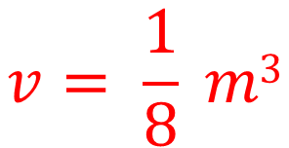
Volumen del cubo.
V= L ³
$$V= \frac{1}{2} ∗ \frac{1}{2} ∗ \frac{1}{2}$$
V= $\frac{1}{2} ∗ \frac{1}{2} = \frac{1}{4} ∗ \frac{1}{2}= \frac{1}{8} m3$
$$v= \frac{1}{8} m3$$

